Slide 1
Projet : Résilience face au problème de ressource en eau
LPIOTIA
IUT de Nice Sophia Antipolis 2022/2023
Dorian Gombert
Mael Rivière
Kenneth Padonou Loko

Slide 2
Contexte du projet
Les enjeux / Besoins
Pénurie d’eau potable ( changement climatique, croissance démographique, consommation excessive d’eau)-
Agriculture et sécurité alimentaire
Ecosystèmes
Activités économiques
Les ressources d’eau renouvelable diminuent en France : l’eau reçu du ciel et des cours d’eau de ses voisins a baissé de 14% sur les deux décennies passées. Source : le journal les echos

Slide 3
Contexte du projet
Les Solutions
Approvisionner de l’eau dans des zones où l’eau est difficile d’accès
Stocker des eaux pluviales (à partir des toits)
Protection contre les inondations
Économies d’eau et de couts

Slide 4
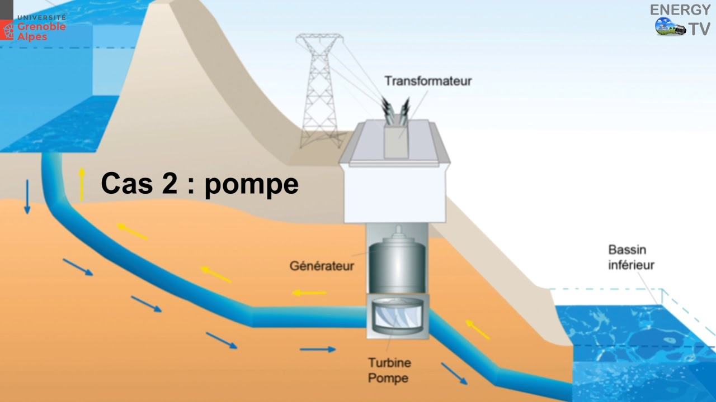
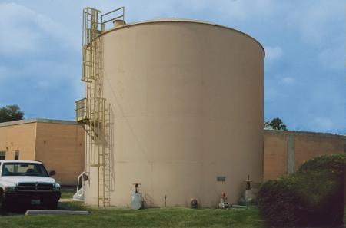
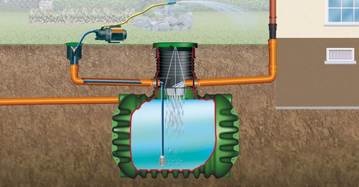
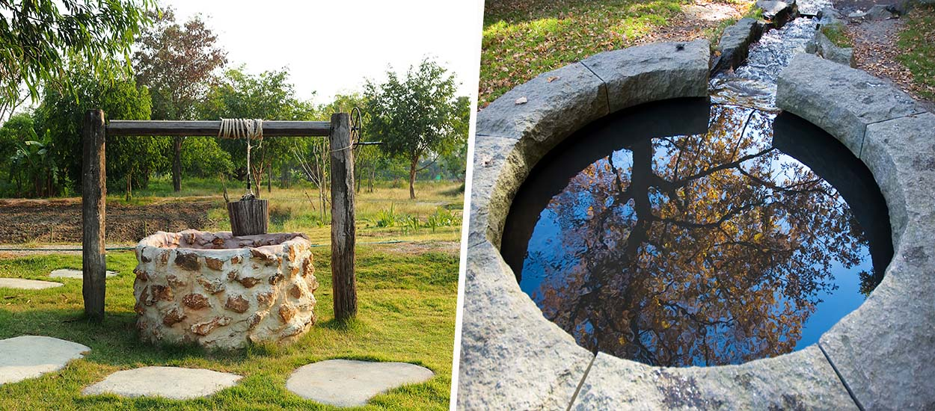
Les différentes Méthode d’approche de la gestion des eaux
Les Barrages
Les Réservoirs
Les Cuves (cuves souterraines)
Les puits
Barrages
Réservoirs
Cuve
Puits

Slide 5
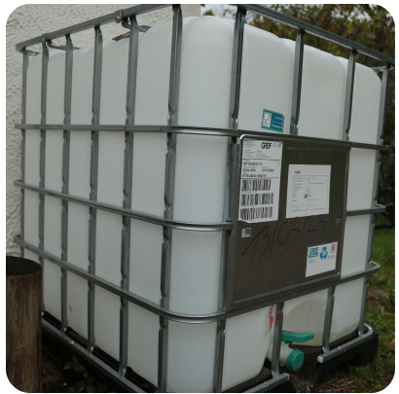
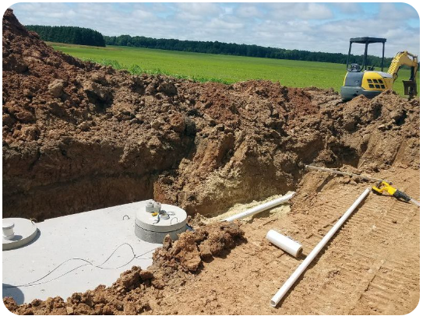
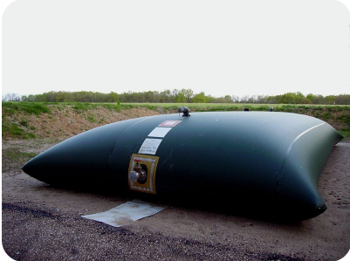
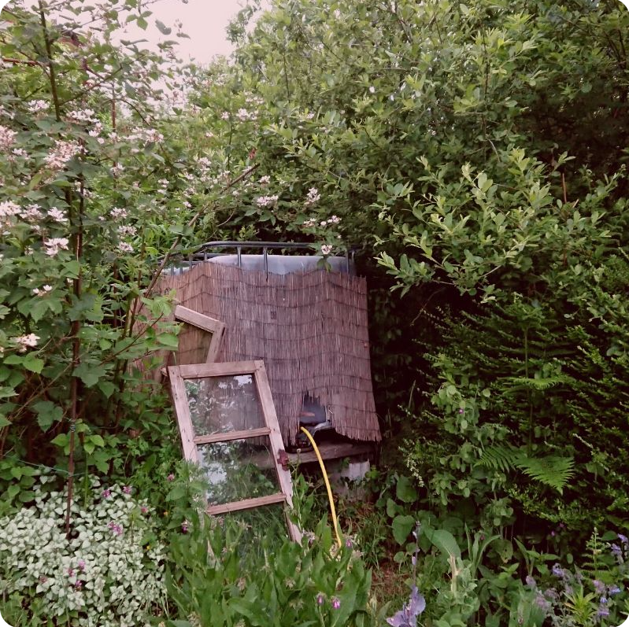
Les cuves
Cuves souterraines
Cuves IBC (jardin)
méthode la plus simple
existe des cuves en béton ou en polyéthylène
désavantage : prix(1000^{euros}/m3)
Cuves souples
Cuves en série
Type d’installation
cuve en toile plastifiée résistante au gel et aux UV

Slide 6
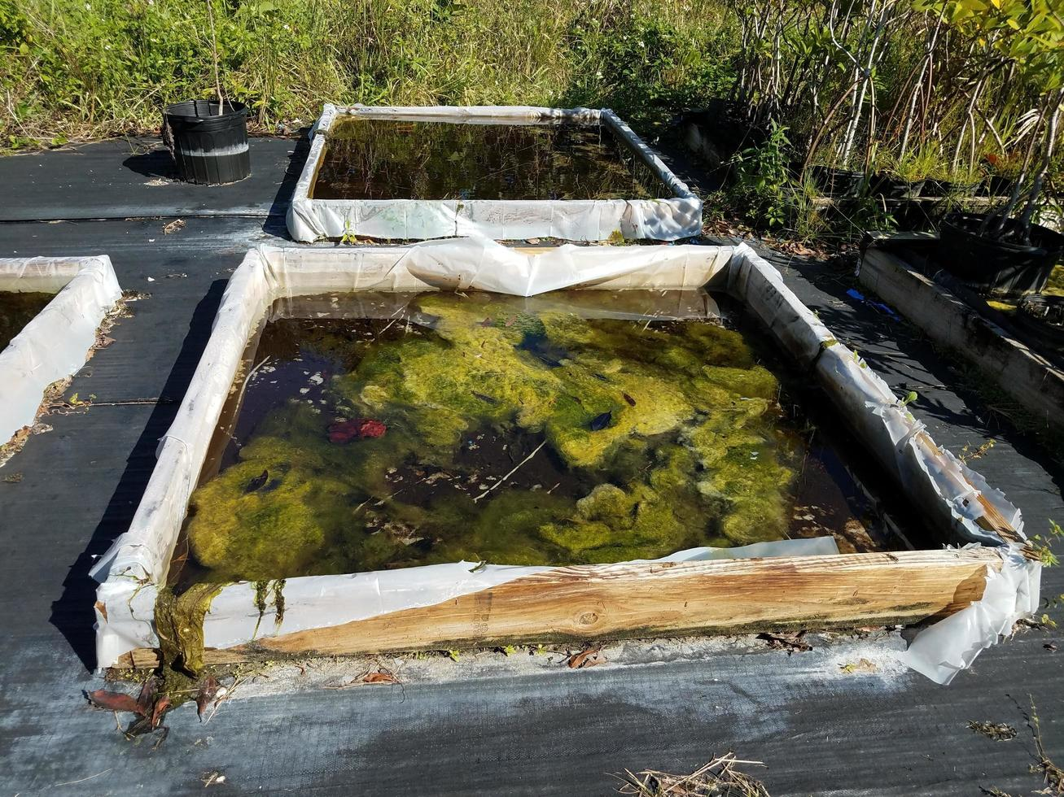

Choix de la cuve souterraine
Stockage en grande quantité
Conservation de l’eau
Évite la prolifération d’algues et de bactéries et isole thermiquement l’eau

Slide 7
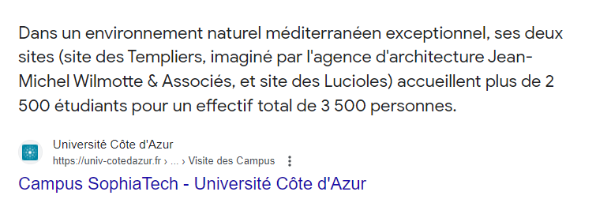
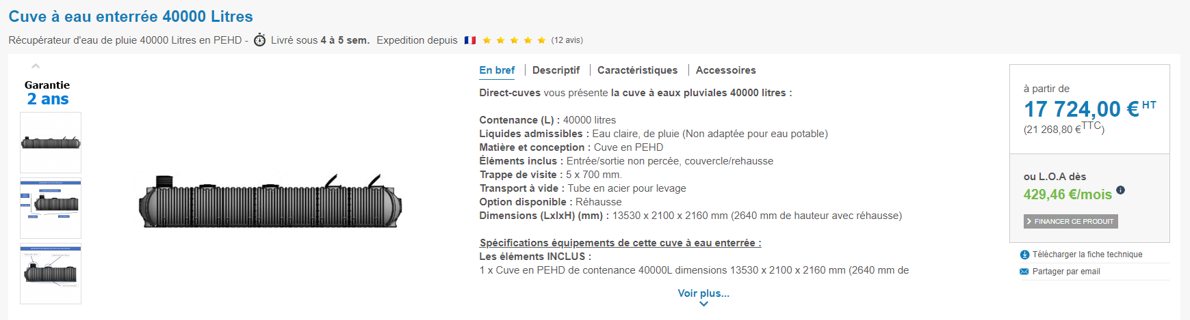
L’échelle du projet
Cuve de stockage d’eau dans le campus sophiaTech accueillant environ 3 000 étudiants.
Consommation moyenne d’eau = 150l /personne Campus de 3000 personnes aurait besoin d’environ 450.000 L d’eau par jours.
➔ Une cuve d’eau d’une capacité de 22 000 à 43 000 mètre cubes

Slide 8
Exemple de cas d’utilisations et fonctionnalités
Cas d’utilisation 1 : Connaitre Niveau du bidon Acteur : Administrateur du campus Besoin :
Je veux avoir une vue globale de l’eau stockée et du niveau/qualité locale de chaque cuve.
Afin de : connaitre en temps réel l’état de la ressource en eau du campus.
Cas d’utilisation 2 : Bloquer eau courante Acteur : Système Besoin :
Le système souhaite bloquer l’entrée d’eau courante via des électrovannes et/ou relais.
Afin d’utiliser en priorité la cuve plutôt que l’eau courante.

Slide 9
Cahier des charges
Gestion des cuves
Contrôler les cuve
Service de log de l’état des ressources
Service d’usage en lien avec services de météo

Slide 10
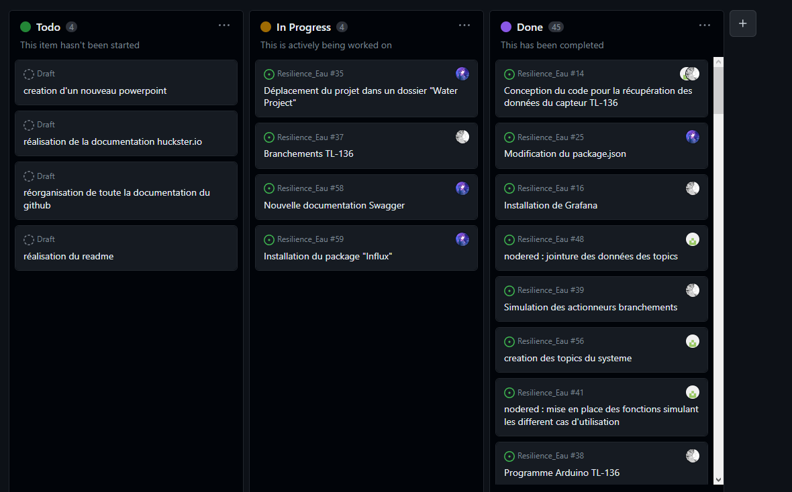

organisation du projet

Slide 11
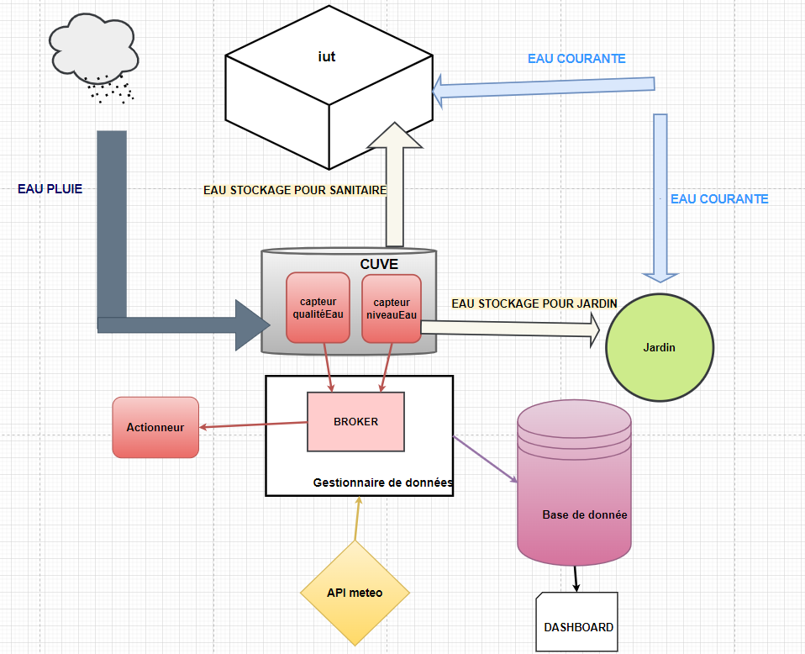
Objectif
Dépenser intelligemment les ressources d’eau en économisant l’eau courante
Pour cela il nécessite :
Définition de l’infrastructure
Connaitre l’état de la cuve
Prévision météo
Gérer l’arrosage
Contrôler les flux de l’eau
Explication :
Infrastructure globale

Slide 12
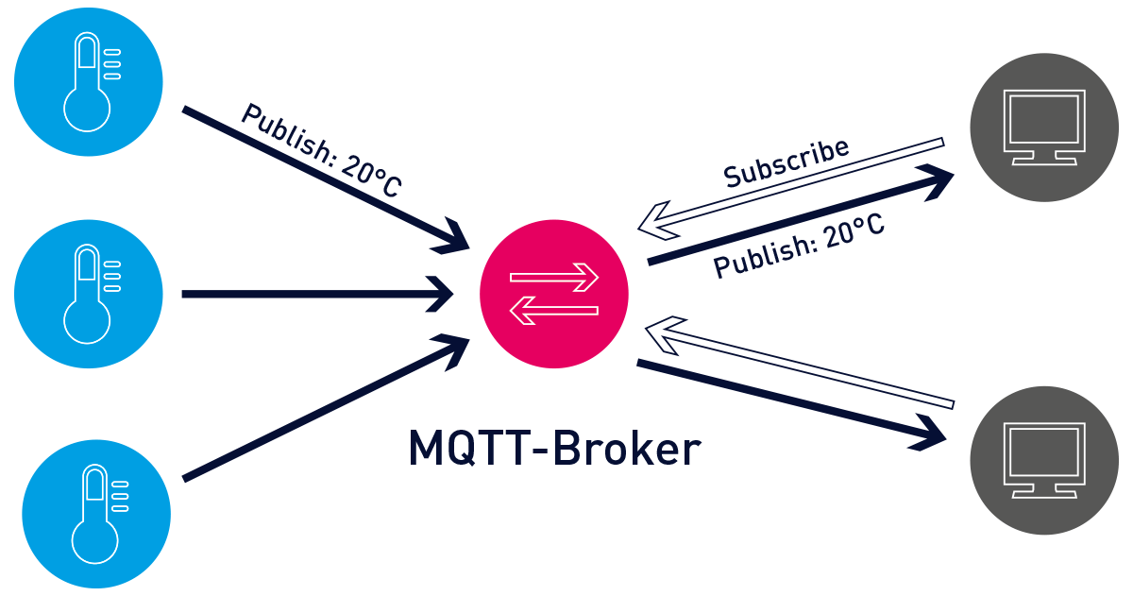

Partie équipements

Slide 13
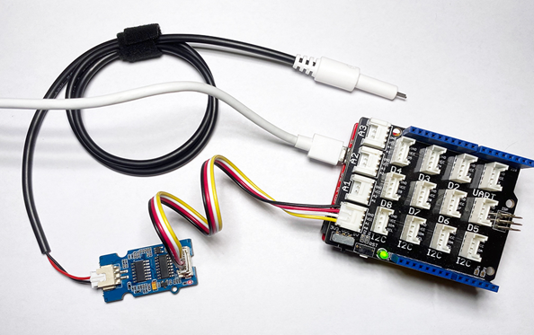
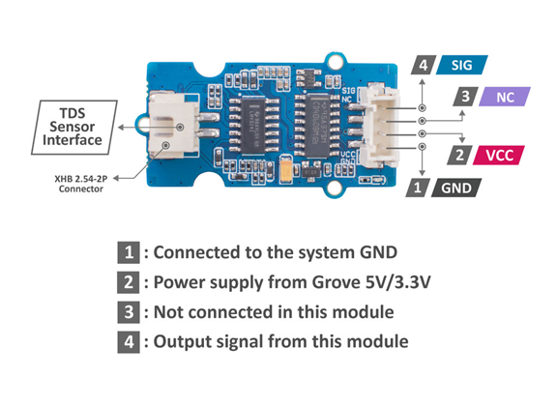
Capteur de qualité d’eau (Grove TDS sensor)
TDS : Total Dissolved Solids
TDS sensor + TDS sensor Interface + M5 stick C
Branché sur les 4 PIN du M5

Slide 14
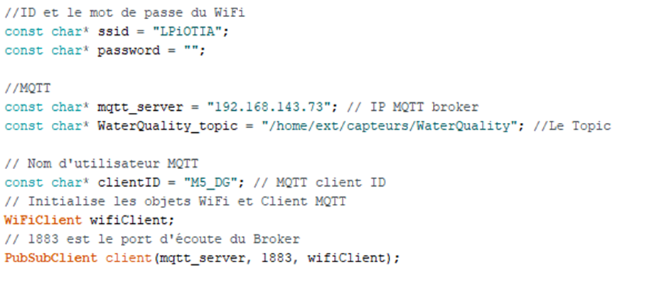


Grove TDS sensor - Code
wifi
Broker MQTT

Slide 15
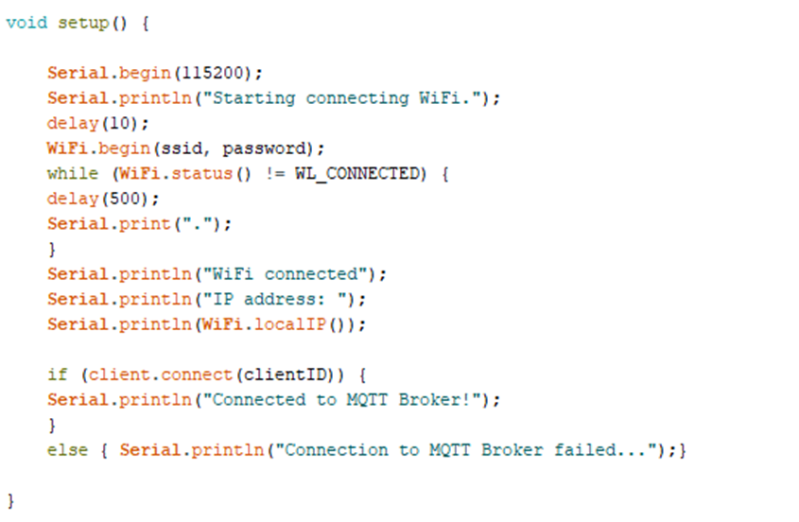


Grove TDS sensor – Code (Setup)
Connection au réseau wifi
Connection au broker MQTT

Slide 16
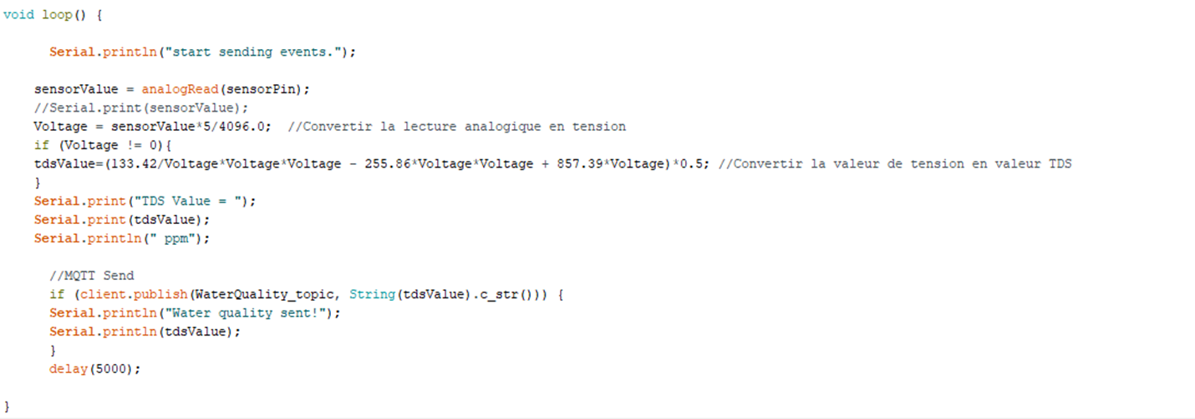
Grove TDS sensor – Code (Loop)
On envoie au broker MQTT

Slide 17
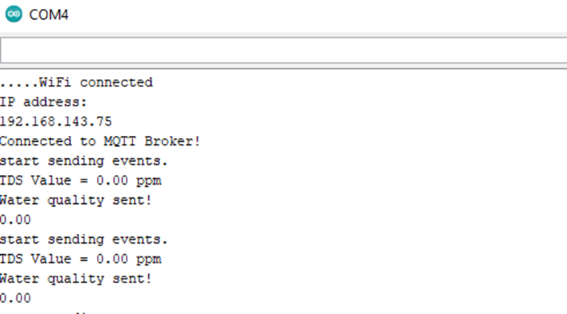
Résultat
-Plage de mesure: 0 à 1000 ppm (partie par million)
-Eau de l’IUT < 350 ppm
-Eau sale > 400 ppm

Slide 18
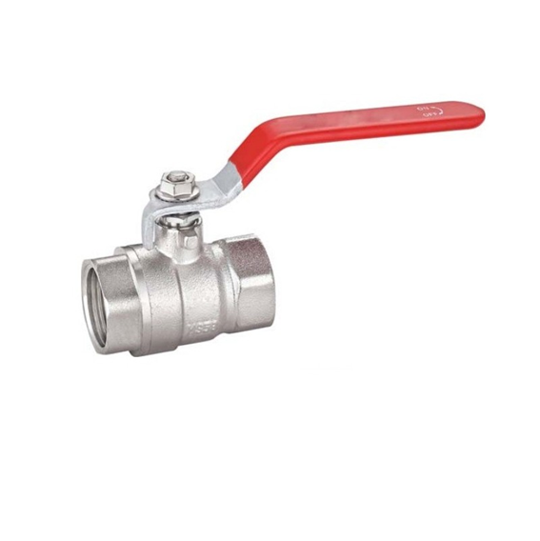
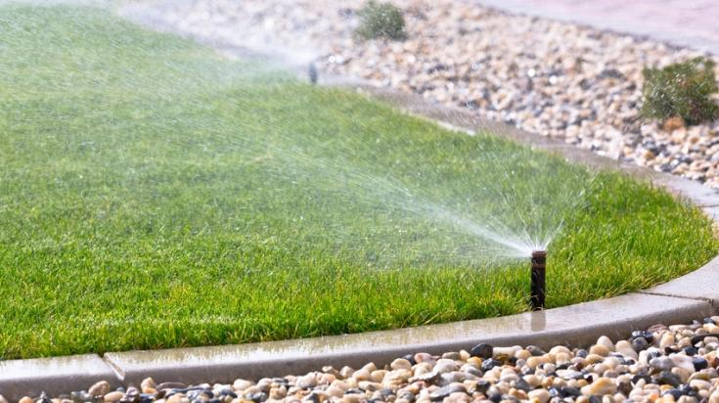
Simulation des actionneurs
-Vanne Eau courante IUT
-Vanne Eau courante plante
-Vanne Stock IUT
-Vanne Stock Plante
-Vanne Stock Piscine
-Vanne Stock Vidange
-Diminuer Arrosage
-Augmenter Arrosage

Slide 19
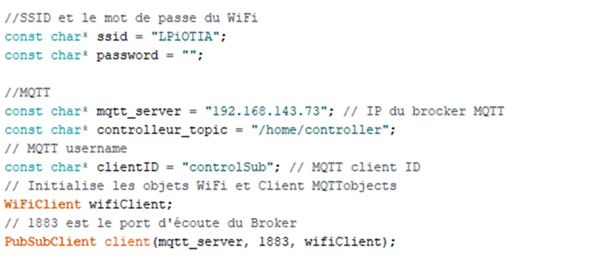

Code – actionneur(MQTT Sub)
Wifi
Broker MQTT

Slide 20
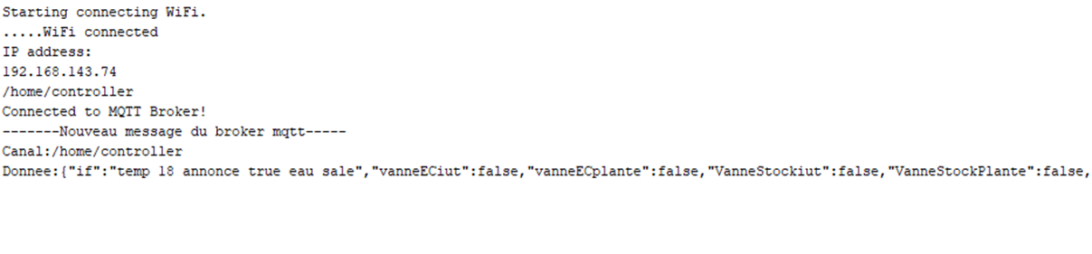
Actionneur(MQTT Sub)
Donnee:{"vanneECiut":false,
"vanneECplante":false,
"VanneStockiut":false,
"VanneStockPlante":false,
"VanneStockPiscine":false,
"VanneStockVidange":true,
"diminuerArrosage":false,
"augmenterArrosage":false}

Slide 21
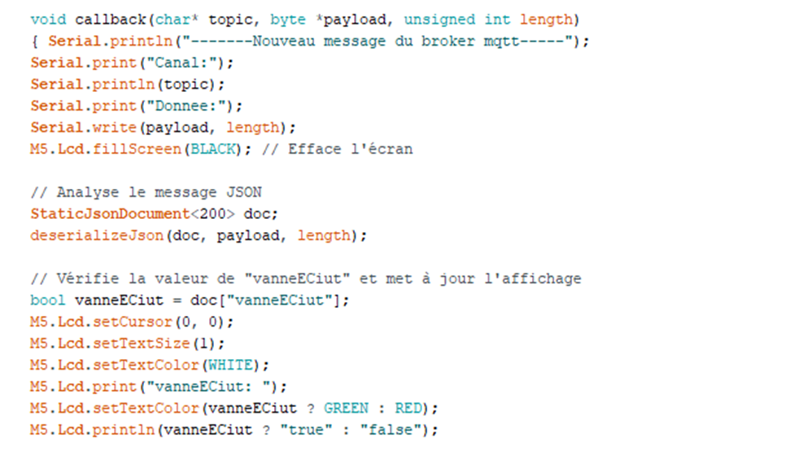


Code - actionneur
Message MQTT
Fermer ou ouvrir la valve

Slide 22
Fin de la présentation personnel

Slide 23
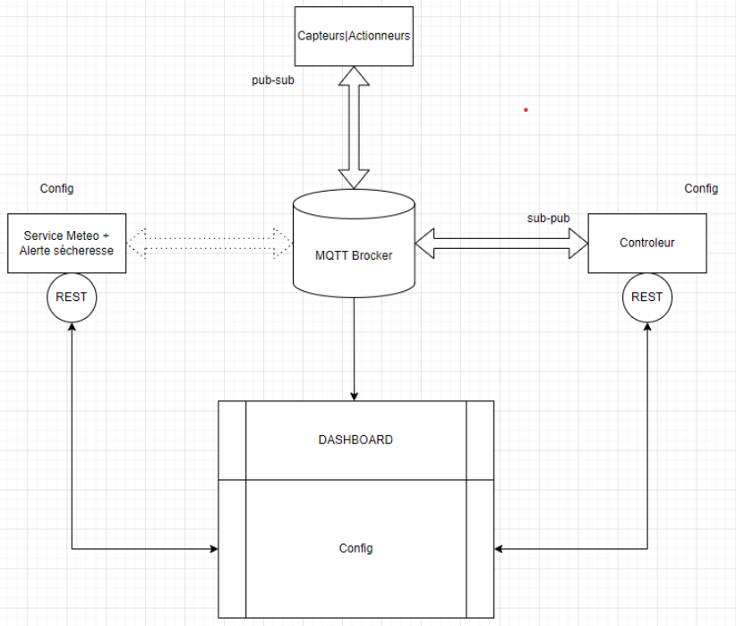
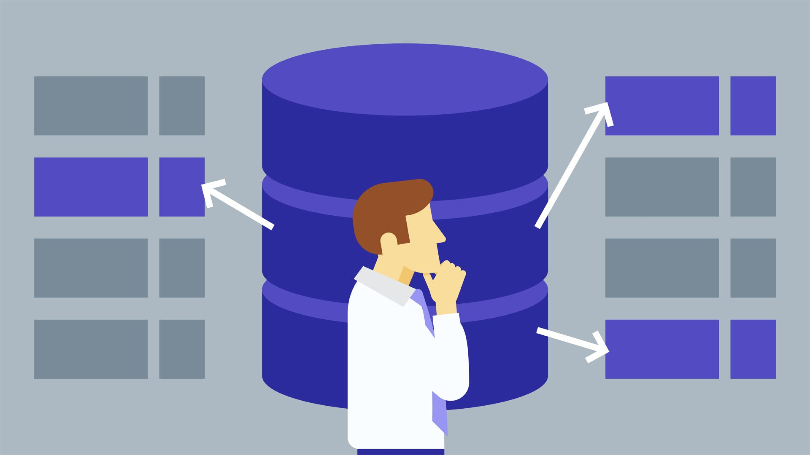

Partie contrôleur et base de donnée

Slide 24
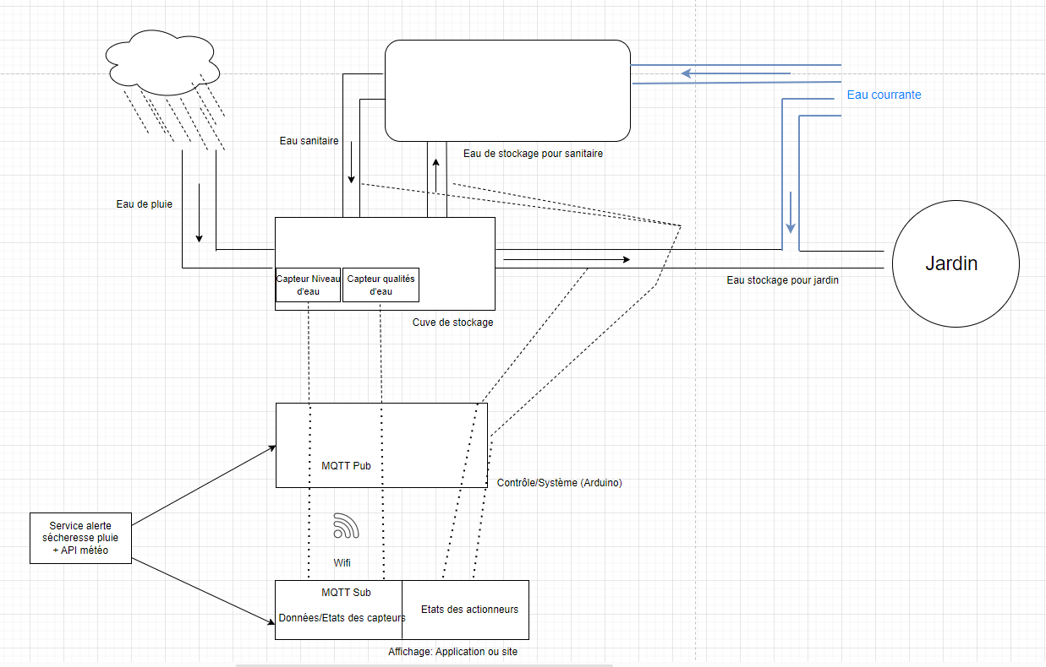
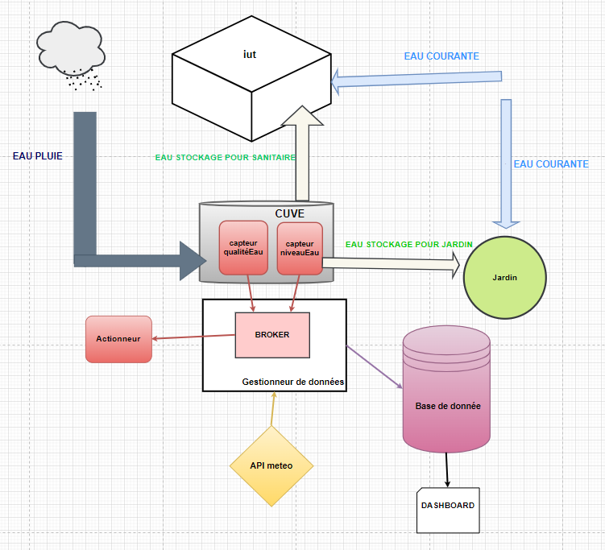
Partie contrôleur et base de donnée

Slide 25







Partie contrôleur et base de donnée
Logiciels utilisés
explication

Slide 26
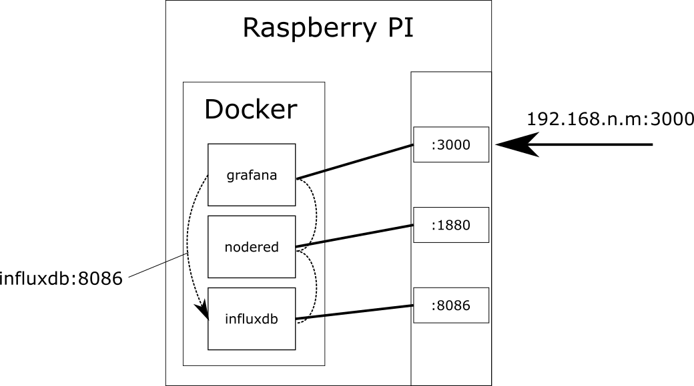
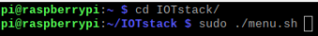
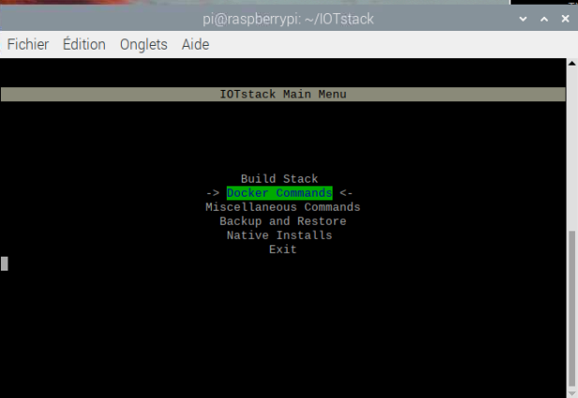
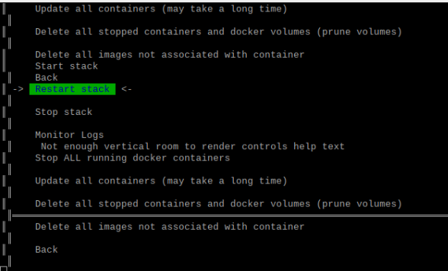
ioTstack

Slide 27
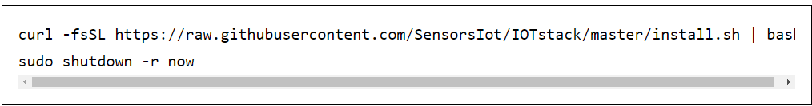
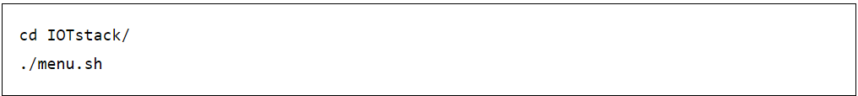
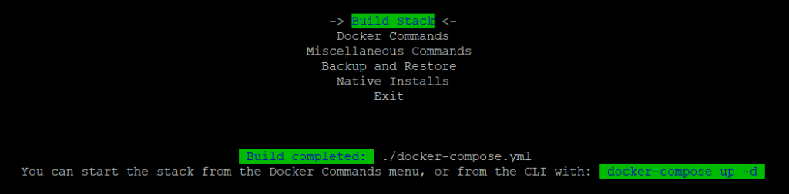
ioTstack

Slide 28
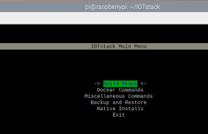
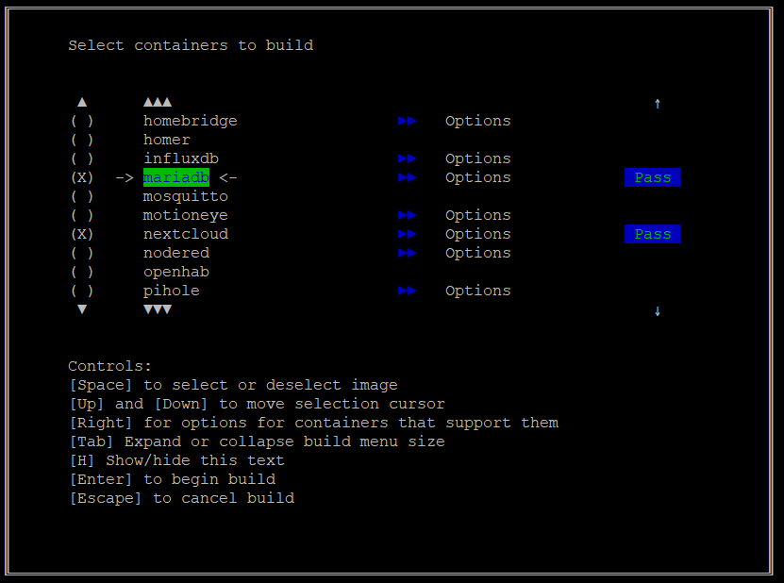
ioTstack construire une pile

Slide 29
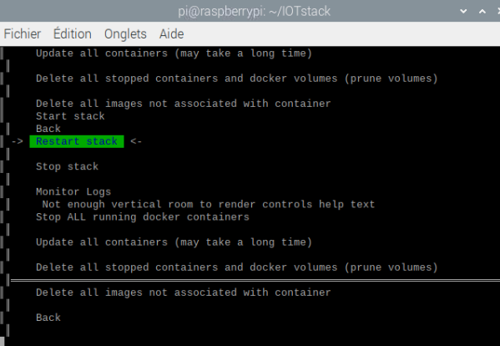
ioTstack démarrer les conteneurs

Slide 30
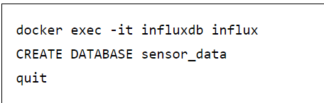
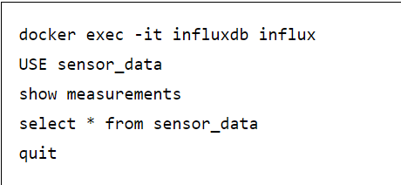
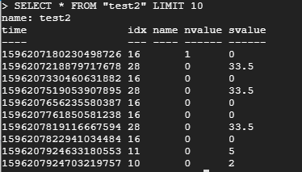
Création de la base de donnee
Creation BD
Visualisation d’une mesure
Visualisation influxdb 1.18

Slide 31
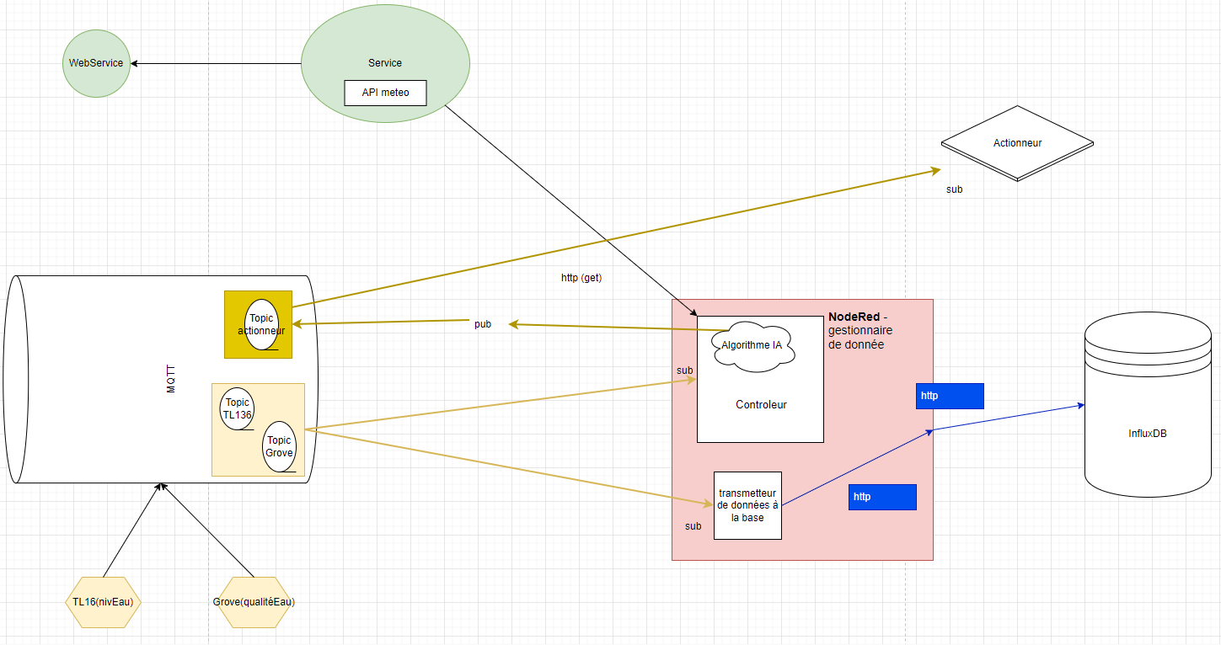
Zoom sur l’infrastructure

Slide 32
zoom

Slide 33
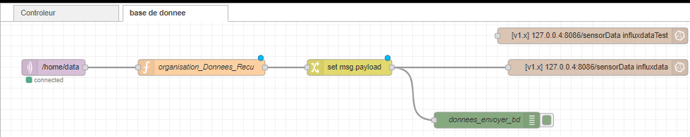
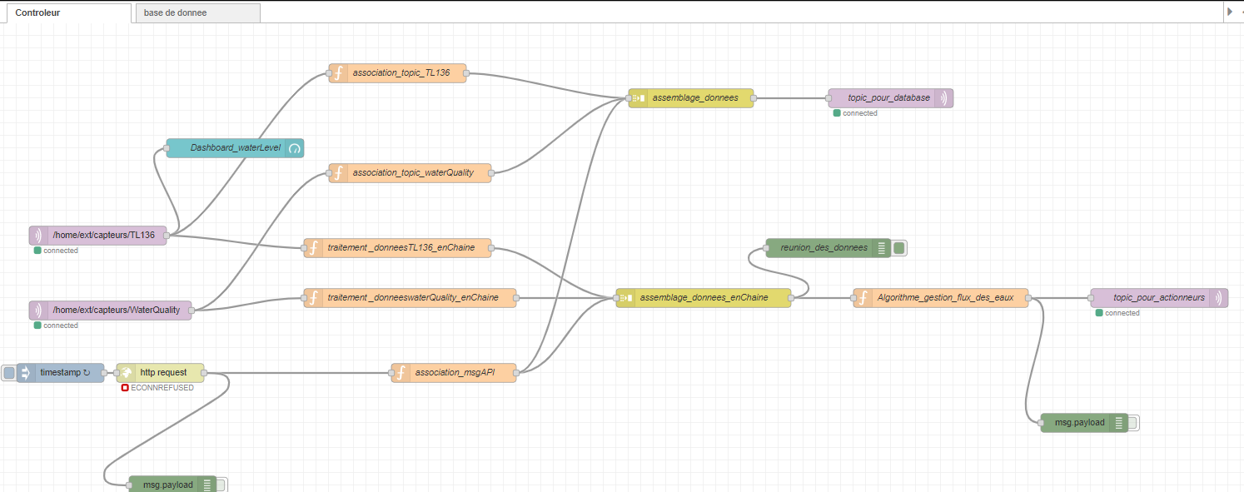
Programmation - nodered
Gestion de toutes les données
Séparation des deux parties en flow

Slide 34
Programmation - nodered
Flow contrôleur
Création des topics
Récupération des données
Traitement des données
Jointures des données
Envoie de données vers la bd
Algorithme (ia) gestions des flux
Envoie des données vers les actionneurs

Slide 35
Programmation - nodered
Flow contrôleur
Liste des topics :
/home/ext/capteurs/TL136
/home/ext/capteurs/waterquality
/home/data
/home/controller
Liste des données à récupérer
Capteur tl136 (niveau eau)
Capteur grove (qualité eau)
Api meteo (temperature, prévision de pluie..)

Slide 36
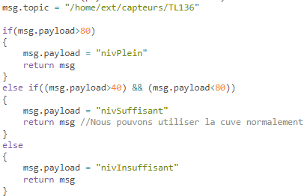
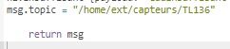
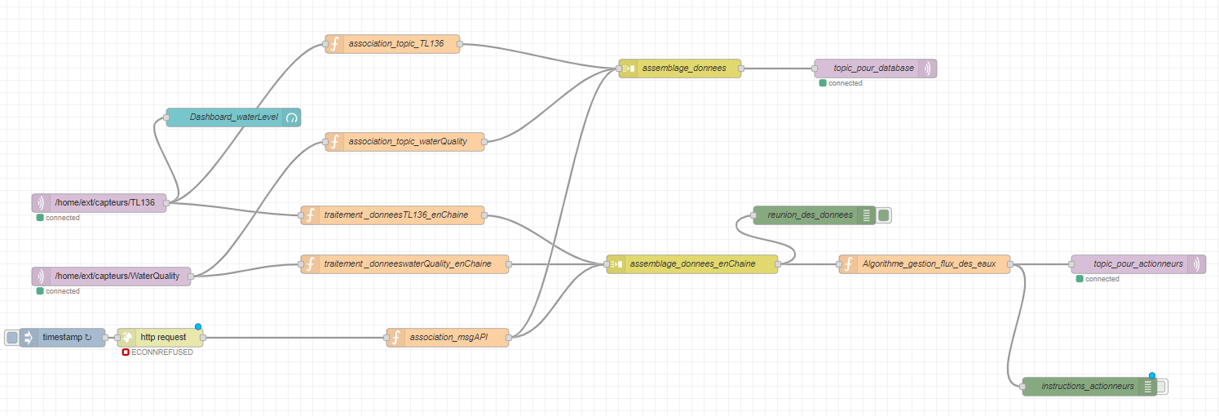
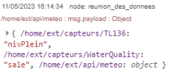
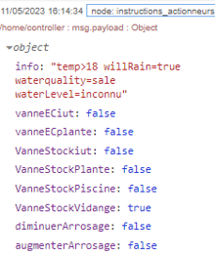

Programmation – nodered
Flow contrôleur

Slide 37



Programmation - nodered
Flow contrôleur
Algorithme basique
Déclaration des variables
Chaleur et prévision de pluie
Chaleur et non prévision de pluie

Slide 38





Programmation - nodered
Flow base de donnée

Slide 39





Programmation - nodered
Requête vers l’api meteo
Dashboard nodered
Exemple de données
Affichage influxdb 1.18 (invite de commande)

Slide 40
Fin de la présentation personnel

Slide 41



Partie service (Tableau de bord & API REST)

Slide 42

Accueil

Slide 43


Connexion (Authentification)

Slide 44

Tableau de bord (Graphique - Chart.JS)

Slide 45


Tableau de bord (arrosage)

Slide 46

Tableau de bord (Cuve d’eau)

Slide 47


API REST

Slide 48


API REST (Swagger)

Slide 49
Fin de la présentation personnel

Slide 50
source
Journal Le monde
Journal lesechos
Terra-potager
Lesechos
ChatGPT

